Slide 1
Урок математики

Slide 2
Закрепление изученного по теме «Вычитание чисел с переходом через десяток в пределах 20»

Slide 3
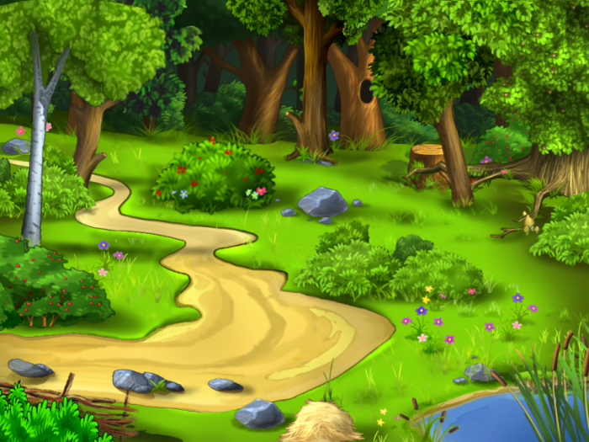
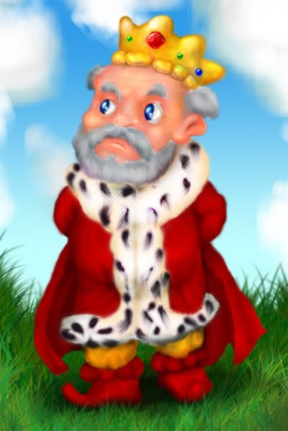

Slide 4
12
6
13
9
16
8
2
17
14
9

Slide 5
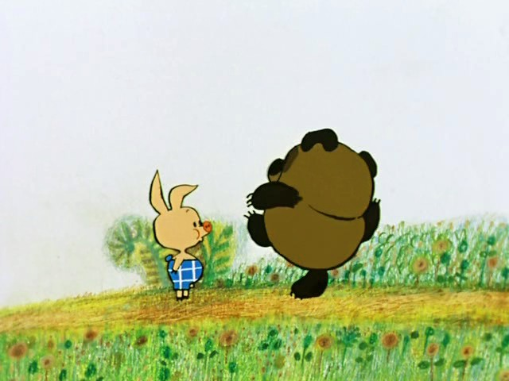
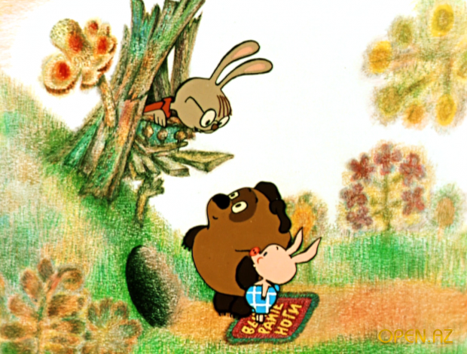

Slide 7
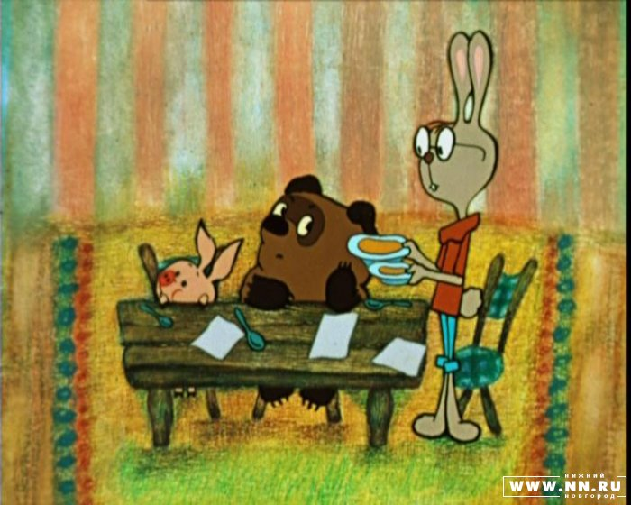

Slide 8
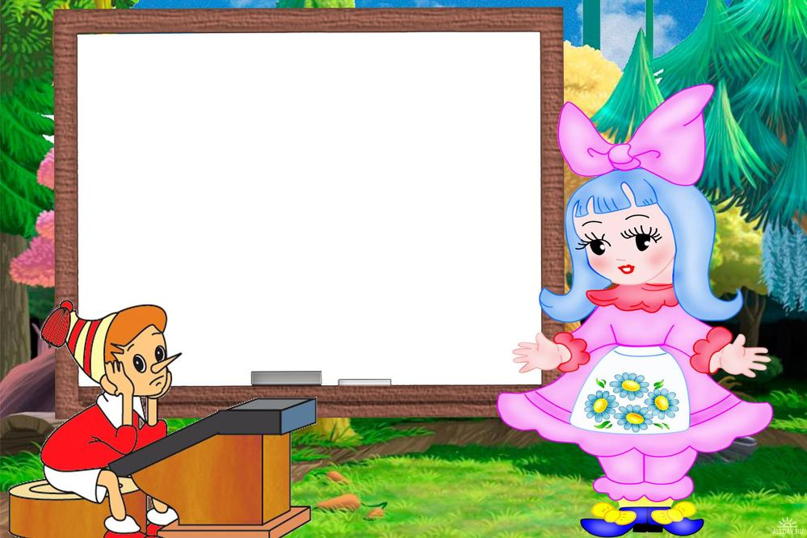
На поляне растут 5 ромашек, а колокольчиков на 2 цветка больше. Сколько всего цветов растут на поляне?

Slide 9
Решение:
5 + 2 = 7 (ц.)
7 + 5 = 12 (ц.)
Ответ: 12 цветов.

Slide 10
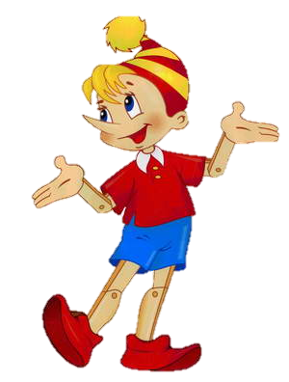
Привет, друзья!
Как здорово, что вы у меня есть!

Slide 11
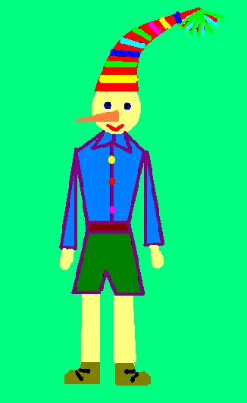

Slide 42
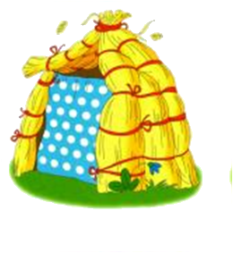
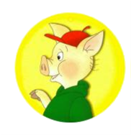
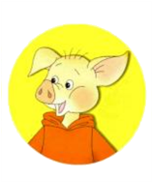

Slide 43
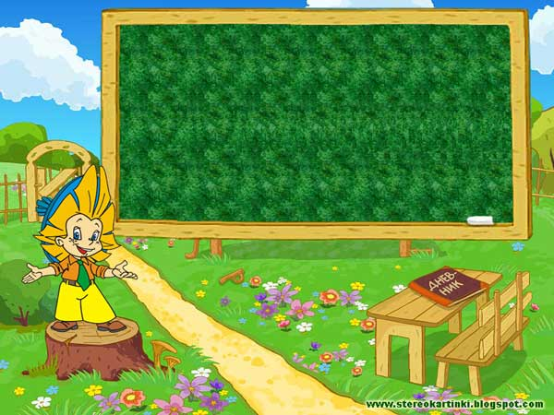
13 – 6 = 8 6 + 9 = 14
12 – 5 = 6 11 – 4 = 7
18 – 9 = 9 12 – 3 = 8
7
15
7
9

Slide 44
Благодарю!

Slide 46
Спасибо за внимание!

